Slide 1
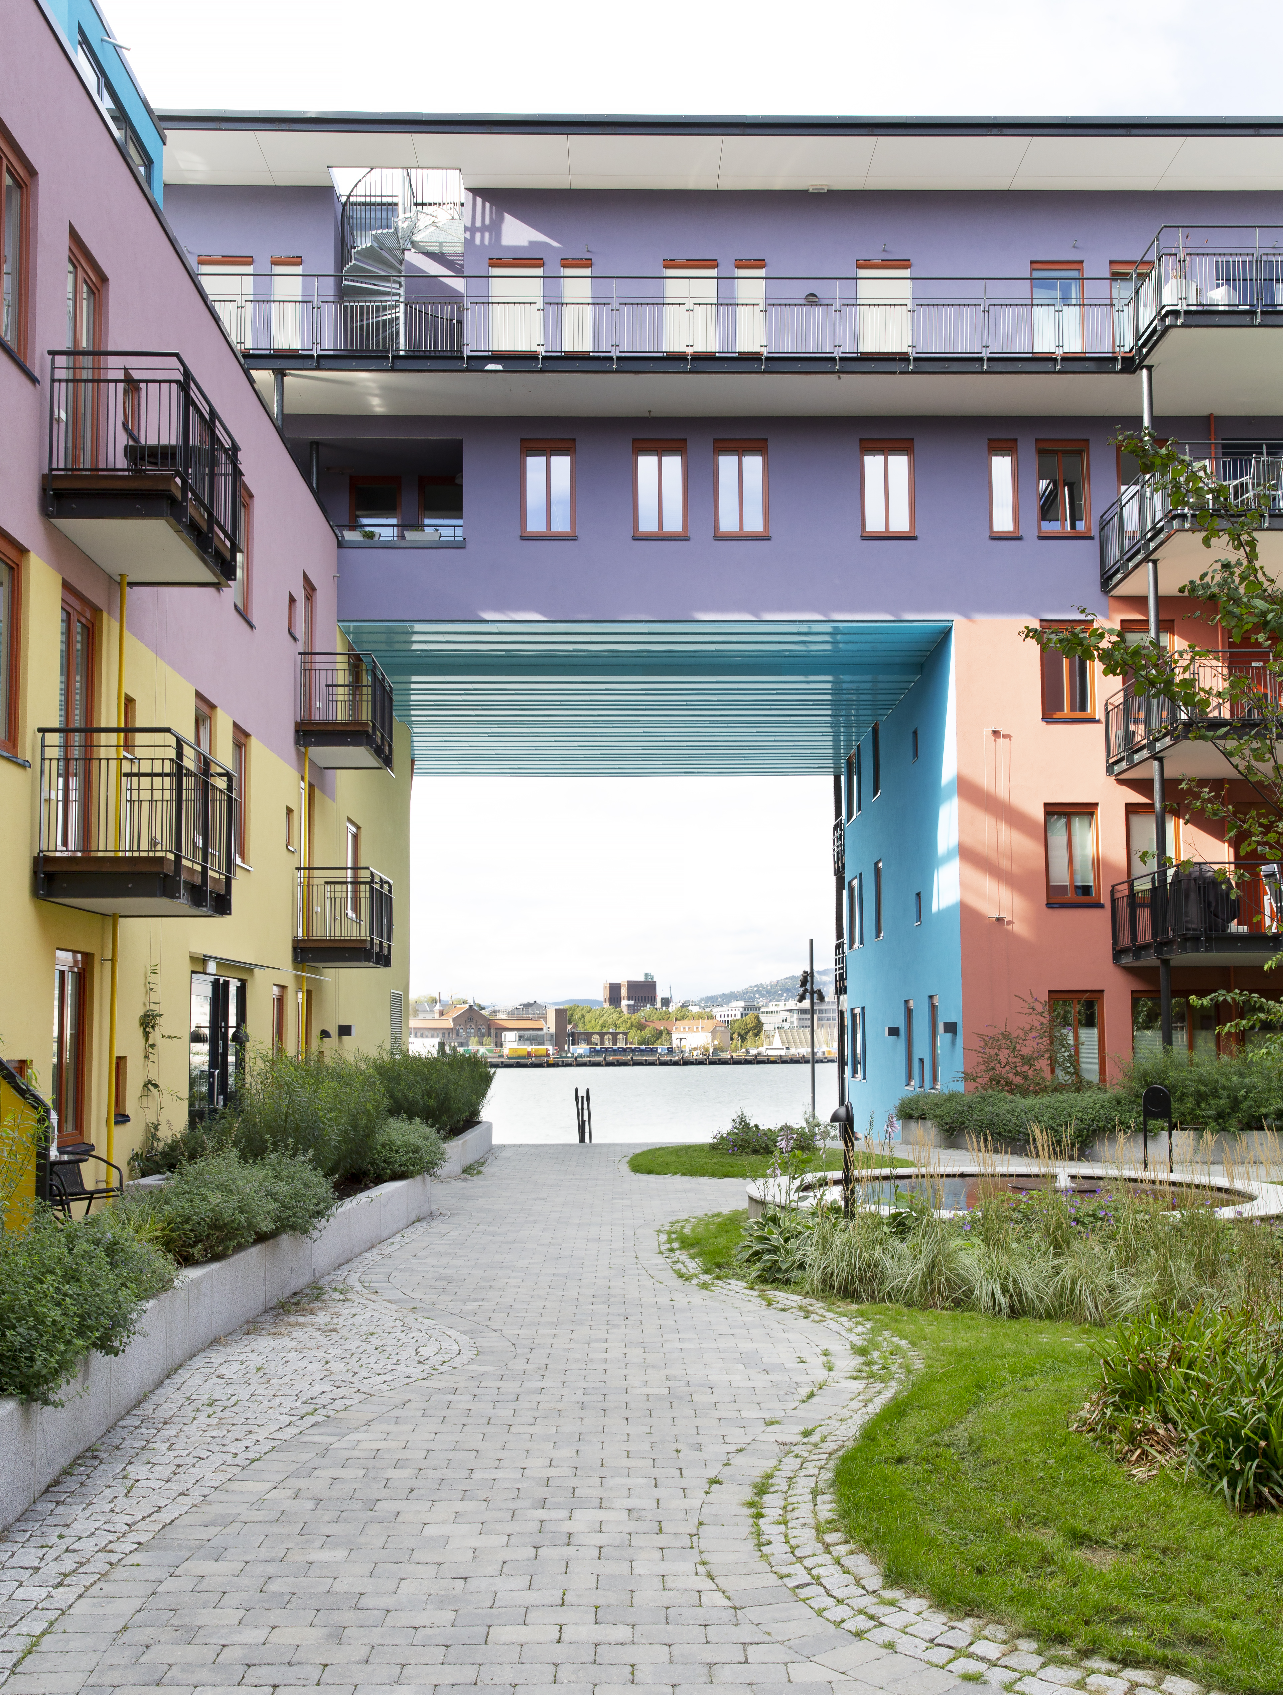
Velkommen til Styrevervet trinn for trinn
Notes:
I idag har vi spesielt invitert nye styremedlemmer, for målet er at denne timen skal gi en oversikt over de viktigste elementene i styrearbeidet.
Kort om meg selv og min start i Usbl: Jeg har vært gjennom det dere skal gjennom det neste året – men som rådgiver, ikke som styremedlem. Den erfaringen tar jeg med meg inn i hvordan jeg veileder dere i dag

Slide 2
Agenda
Styrets oppgaver og rammer
3 egenskaper
Løpende oppgaver
Årshjulet
Økonomi – enkelt forklart
Kundeavtalen
Tilleggsavtaler
Forsikring
Digitale tjenester
Styreskolen
Ansvarfordeling
Bomiljøfondet
Sørenga, Oslo
Notes:
Veldig mye av det vi skal snakke om i ettermiddag finner dere igjen på våre nettsider, jeg skal vise dere dette på slutten av møtet.
Agendaen i dag har en rød tråd – det dreier seg om styrets ansvar og oppgaver, vår rolle som forretningsfører i forhold til deres rolle som styre, samt at jeg ønsker å vise dere hva vi kan tilby av tjenester og produkter – sånn at det er kjent for dere dersom dere får behov for dem.

Slide 3
Sympati
Engasjement
Disiplin
Notes:
Du trenger ikke være ekspert for å sitte i styret.
Har du disse 3 elementene vil du klare deg veldig fint i din rolle

Slide 4
Styrets oppgaver og rammer
Styrets oppgaver
Lede borettslaget/sameiet og gjennomføre vedtak fra årsmøtet/generalforsamlingen
Forvalte bygninger og fellesverdier til beboernes beste
Holde oversikt over økonomien
Sørge for drift, vedlikehold og gode rutiner
Skape et godt og trygt bomiljø
Styrets rammer
Aktuelle lover
Vedtekter og husordensregler
Årsmøtets/generalforsamlingens beslutninger
Retningslinjer for styrearbeid
Kundeavtalen
Tilleggsavtale
Notes:
Oppgavene dere skal gjennom som et styre ser det på venstre siden av skjermen. Dette er oppgaver som skjer løpende gjennom hele året, og målet er skape et godt og trygt bomiljø for alle sammen. Dere vil se underveis i presentasjonen se hvordan punktene er knyttet opp mot hverandre.
På høyre side ser det hvilken rammer og reguleringer dere må følge. Dette er for tydeliggjøre at det er noe lover og regler som må følges, for å unngå å gå i feller eller gjøre ting man ikke har fått mandat til.
Borettslagsloven / Eierseksjonsloven
Regnskapsloven
Bokføringsloven
I sameier må ordensregler vedtas av årsmøtet, men i borettslag har styret mulighet til å etablere ordensregler uten vedtak fra generalforsamlingen.
Her ser dere også hvor de finner dette:
Valg av styret § 8-2/§ 44
Styregodtgjørelse § 8-4/§ 55
Årsregnskap, årsmelding § 7-4/§ 64?
Endring av vedtekter § 7-11/§27
Valg av revisor § 9-2/§ 65
Ordensregler § 28

Slide 5
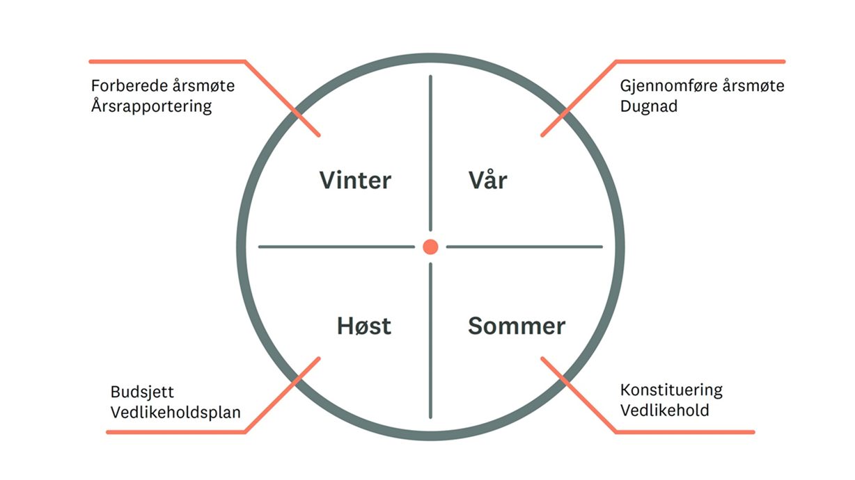
Årshjulet
Notes:
Årshjulet er en plan for hele året og viser hva dere som styret skal gjøre og når på tiden.
Følger man årshjulet vil det gi: enkel oversikt, struktur på arbeidet, hindre at ting blir glemt og gjør arbeidet enklere og forutsigbart.
Skal man oppsummere dette så gir årshjulet: kontroll, struktur og bedre flyt

Slide 6

Sommer
Tiden etter årsmøte/generalforsamling – konstituering
Sett dere inn i avtaler og fordel roller
Roligere periode – følg opp drift og akutte saker
Sikre at vedlikeholdsarbeid går som planlagt
Notes:
Perioden vi går inn er sommertid, og tiden etter årsmøter/generalforsamlinger. For mange er dette en «rolig» periode, men her bør styret bruke tiden fornuftig.
Det første man skal gjøre med nytt styret er ha konstituering. Dette kan vi også kalle for et oppstartsmøte. Dette skal handle om: bli kjent, fordele roller, hvem er god på hva, se hvilken avtaler dere har. Enkelt forklart: sette opp en struktur for hvordan dere vil jobbe sammen
Hvilken leverandøravtaler har dere? Er det noen datoer vi må vite/huske på?
Dere bør ha en viss forståelse på hvordan det tidligere styret har jobbet og følge opp eventuelle prosjekter som foregår og løse akutte saker.

Slide 7
Høst
Planlegg neste år
Lag budsjett og vurder felleskostnader
Planlegge/starte vedlikeholdsplaner
Eventuelt gjennomføre høstdugnad
Notes:
Høsten kaller vi for «planleggingsfasen». Her skal dere planlegge hva som gjøres for det kommende året.
Det aller viktigste dere gjør er å lage budsjett for neste år. Et budsjett er et mal/forslag som viser hvordan økonomien vil se ut neste år. Deres rådgiver vil sende dere et utkast til budsjett, som styret må ha et forhold til. Budsjettet velger og godkjenner dere som styret.
Tommelfingerregel: De aller fleste kostnader øker med takt med konsumprisindekt(kpi), og da er det viktig å også justere inntekssiden. (felleskostnader, leieinntekter, andre inntektskilder dere kan ha). Målet er ikke tjene penger, men ha en balansert forhold til inntekter vs kostnader.
Skal vi reforhandle noen av våre leverandøravtaler?
Høstperioden handler også om planlegge/starte eventuelle vedlikeholdsarbeid som står for dør. Legge inn kostnadene for dette og se på hvordan dere skal finansiere dette. Øke felleskostnader, ta opp lån etc.. HOT TIPS: se over vedlikeholdsplanen om dere har det.
Gjennomføre eventuelt høstdugnad

Slide 8
Vinter
Følg opp drift og økonomi
Jobb med regnskap og årsoppgjør
Forbered årsmøte – saksliste, forslag og dokumenter
Notes:
Vinterstid er det vi kaller for forbredelsestid. Her som alle perioder må dere følge opp driften og økonomien.
Hovedfokuset her bør være på årsregnskapet og årsoppgjøret. I Bonabo finner dere rapporter som viser hvordan økonomien har vært i ulike perioder og for hele året. Dette gir en fin oversikt på hvordan året har gått. Er kostnader fordelt riktig, er det noe vi trenger hjelp med?
Denne tiden bør dere bruke tid på forberede årsmøte/generalforsamlingen som kommer. Er det saker styret skal informere om? Dette kan være alt fra hvordan året har gått og hva som kommer, regnskapsmessige spørsmål, leverandøravtaler dere skal endre, tilbud dere trenger forsamlingens mening og avstemning over?

Slide 9
Vår
Gjennomfør årsmøte/generalforsamling
Følg opp vedtak som ble gjort
Start vedlikehold og prosjekter
Arranger vårdugnad
Notes:
Vår er tiden mange gleder seg. Det skal gjennomføres årsmøte/generalforsamling. Både i budsjettperioden og her er styret i god dialog med rådgiveren for å gjennomføre møtene på en god og profesjonell måte.
Styret og rådgiver bør ha en god dialog sammen når det kommer til utsendelse av forhåndsvarsel, innkalling, diskutere saker som skal tas opp på møte, signere regnskap og fullstendighetserklæring osv.. Bruk oss for det det er verdt. Er dere godt forberedt vil også møte gjennomføres på en fin måte.
Dere skal også følge opp vedtak som er gjort på årsmøte/generalforsamling. Dette kan være innhente tilbud, takket ja til tilbud dere har fått flertall for, endre vedtekter osv.. Det kan også være å overlevere styrearbeidet på en oversiktlig og ryddig måte til nye styret.
Vårparten er også ofte en fin tid å starte vedlikeholdsarbeid og andre prosjekter som krever varmere vær. Arranger vårdugnad for å skape et godt bomiljø og ta vare på deres felles eiendom.

Slide 10

Årshjulet – kort oppsummert
Styret jobber hele året med drift, økonomi og vedlikehold. Hovedrytmen er:
Planlegge – høst
Forberede – vinter
Beslutte og gjennomføre – vår
Følge opp – sommer

Slide 11
Løpende oppgaver
Behandle saker og ta beslutninger i styremøter
Følge opp vedtak som er gjort
Ha kontroll på økonomi – godkjenne fakturaer og følge budsjett
Svare på henvendelser fra beboere
Håndtere klager og nabosaker
Følge opp drift – renhold, vaktmester og leverandører
Sørge for vedlikehold av bygg og fellesarealer
Kommunisere informasjon til beboere
Følge opp avtaler og kontrakter
Passe på at vedtekter og regler blir fulgt
Notes:
Århjulet gir dere fokusområder, og det er løpende oppgaver som dere må gjøre uavhengig av årstid.
Løpende oppgaver bør fordeles innad i styret, noen gjør noe og ikke alt. Fordel arbeidsoppgaver på hvem som skal gjøre og ha styremøter slik at dere kan samle laget og kommunisere godt og legge planer videre.
Dere skal ha styremøter ved behov, men mist en gang i mnd. Dette gir god forutsigbarhet innad i styret og dere kan jobbe proaktiv.
Proaktivt arbeid er et godt stikkord. Jobber dere proaktiv, det kan være å informere beboere om kommende prosjekter og lignende. Dette skaper et godt bomiljø og beboere ser at styret er «på».

Slide 12
Kort sagt
Styret sørger for at boligselskapet går rundt i hverdagen, og at alt fungerer som det skal – både praktisk, økonomisk og sosialt.
Notes:
Totalen av årshjulet og løpende oppgaver skal gi dere og beboere dette:

Slide 13

Økonomi – enkelt forklart
Felleskostnadene skal dekke det laget bruker penger på
Hold kontroll på likviditeten og nok på driftskontoen (min. ca. kr 15 000,- per enhet)
Godkjenn fakturaer fortløpende
Følg opp leverandøravtaler
Juster felleskostnadene ved behov
Se på resultatrapporten i hvert styremøte
Årsregnskap om våren, budsjett om høsten
Notes:
Økonomi er tungt stoff for mange, så vi tar det helt enkelt her. Tenkt dere at dere driver en mindre bedrift.
Hovedprinsippet: felleskostnadene dere krever inn skal dekke det laget bruker penger på gjennom året + litt til.
Pass på at det alltid er nok penger på driftskontoen til å betale løpende regninger – en tommelfingerregel er minimum rundt kr 15 000,- per enhet. Husk at noen kostnader, som forsikring, TV/internett og kommunale avgifter, kommer samlet bare noen ganger i året.
I praksis godkjenner styret fakturaer fortløpende og tar fram resultatrapporten på hvert styremøte, slik at dere ser hvordan dere ligger an mot budsjettet. I Bonabo finner dere en enkel rapport som heter Resultat Portal.
To faste holdepunkter i året: årsregnskapet behandles om våren sammen med årsmøtet/generalforsamlingen, og budsjettet lages om høsten. Regnskapet skal være signert og levert innen 30. juni, så legg årsmøtet i god tid før det.
Tips: del styremøtereferater med kunderådgiveren deres, særlig ved større innkjøp, godkjenning av årsregnskap og vedtatt budsjett.

Slide 14

Kundeavtalen
Dette ligger fast i avtalen og er det dere kan lene dere på:
Økonomi og regnskap – bokføring, rapporter, budsjett og felleskostnader
Forsikring – felles forsikring for hele laget
Møter – årsmøte, styremøter og beboermøter
Forvaltningsmessig rådgivning – faglig hjelp og oversikt i digital portal
Notes:
Kundeavtalen er grunnmuren i samarbeidet mellom Usbl og styret. Tanken er at dere ikke står alene og har et apparat bak dere.
Vi tar oss av økonomien og regnskap, som bokføring, rapporter, budsjetter, innkreving av felleskostnader osv, for å skape en enklere hverdag for styret.
Forsikring ligger også i avtalen om dere ønsker å inngå det må en av våre samarbeidspartnere. En felles forsikring som dekker bygget/byggene.
Vi bistår med møter → Årsmøter/generalforsamlinger.
Dere har deres egne rådgiver i Usbl som gir dere faglig støtte og hjelp. Vi har også digitale systemer som Bonabo.
En anbefaling er å gå igjennom avtalen sammen som styret og bruk rådgiveren deres før ting brenner

Slide 15

Tilleggstjenester
Trenger laget mer hjelp? Dette kan dere bestille når dere vil:
Økonomi – fakturering, lønn, IN-ordning og avdelingsregnskap
Trygg inntekt – sikring mot tap av felleskostnader
Eierskifte og utleie – godkjenning av andelseier og bruksoverlating
Usbl prosjekt og Boservice – vaktmester, håndverk og prosjektledelse
Juridisk hjelp – bistand i vanskelige saker
Notes:
Usbl er et kompetansehus. Vi ønsker å være tilstede slik at styret kan føle på trygghet, åpenhet og ansvarlige.
Vi kan bidra enda mer på økonomien i henhold til fakturering, lønn til ansatte, IN-ordning, avdelingsregnskap, sikre mot tap av felleskostnader osv.
Vi kan bidra med eierskifte og utleie på en trygg, effektiv måte og riktig behandling av slike prosesser.
Usbl prosjekt og Boservice er profesjonelle fagfolk som Usbl tilbyr. Dette kan være alt fra prosjektledelse på byggeprosjekter, vaktmestertjenester, tekniske vurderinger osv..
Vi har en egen advokatavdeling som er eksperter på eiendomsrett.
Hva ønsker styret å bruke tid på? Kan noen oppgaver bestilles slik at styret kan bruke tid på løpende oppgaver?

Slide 16

Forsikring – når uhellet er ute
Skjer det en skade? Følg disse stegene:
1. Begrens skaden med en gang
2. Meld fra til Usbl via Bonabo, e-post eller telefon
3. Usbl sender saken videre til forsikringsselskapet
4. En fagperson tar over og blir kontaktperson
5. Skaden utbedres – eller dere får et kontantoppgjør
6. Egenandelen betales til slutt, så avsluttes saken
Notes:
Forsikring er kanskje litt tørt, helt til noe skjer. Den dagen dere får en vannskade eller brann, da er dette kanskje det viktigste styret jobber med.
Poenget med oss i Usbl er at dere slipper å bli eksperter på forsikring. Vi håndterer prosessen sammen med dere. Når det skjer noe, melder dere inn saken i Bonabo, resten tar vi.
Vi samarbieder med 3 store selskaper, IF, Gjensidige og Protector. Det forutsetter at dere en av disse, da vil dere få det som står på skjermen, gode avtaler og håndtererer oppfølgning for dere.
Kort sagt: Når uhellet er ute, så skal dere ikke stå alene og finne ut av ting selv.

Slide 17


Digitale tjenester som forenkler styrearbeidet
Smarte verktøy som gjør hverdagen i styret enklere:
Bonabo for styret – økonomi, møter, kommunikasjon og årshjul på ett sted
Bonabo for beboere – boliginfo, digitale årsmøter, nøkler og booking
Bevar Vedlikehold – vedlikeholdsplan ti år fram i tid
Bevar HMS – enkel oppfølging av HMS-kravene
Notes:
Usbl har digitale tjenester som Bonabo for styre og beboere.
Bevar vedlikehold → er egentlig styrets plan for å unngå dyre overraskelser.
Den inneholder vedlikehold og gir en plan for flere år frem i tid. Dere vet hva som kommer og kan planlegge kostnadsbilde tidligere. Gjør budsjettarbeidet på høsten mye enklere.
Bevar HMS → Dette handler om at styret gjør ting trygt og riktig. Det hjelper dere å oppfylle lovkravene dere faktisk har som styret, uten å måtte kunne alt selv. Enkelt system å følge opp ting som brannvern, rutiner og kontroller.
Dere har dokumentasjon hvis noe skulle skje.
Kort forklart:
Bevar vedlikehold → Plan for bygget
Bevar HMS → Kontroll på sikkerhet og ansvar

Slide 18
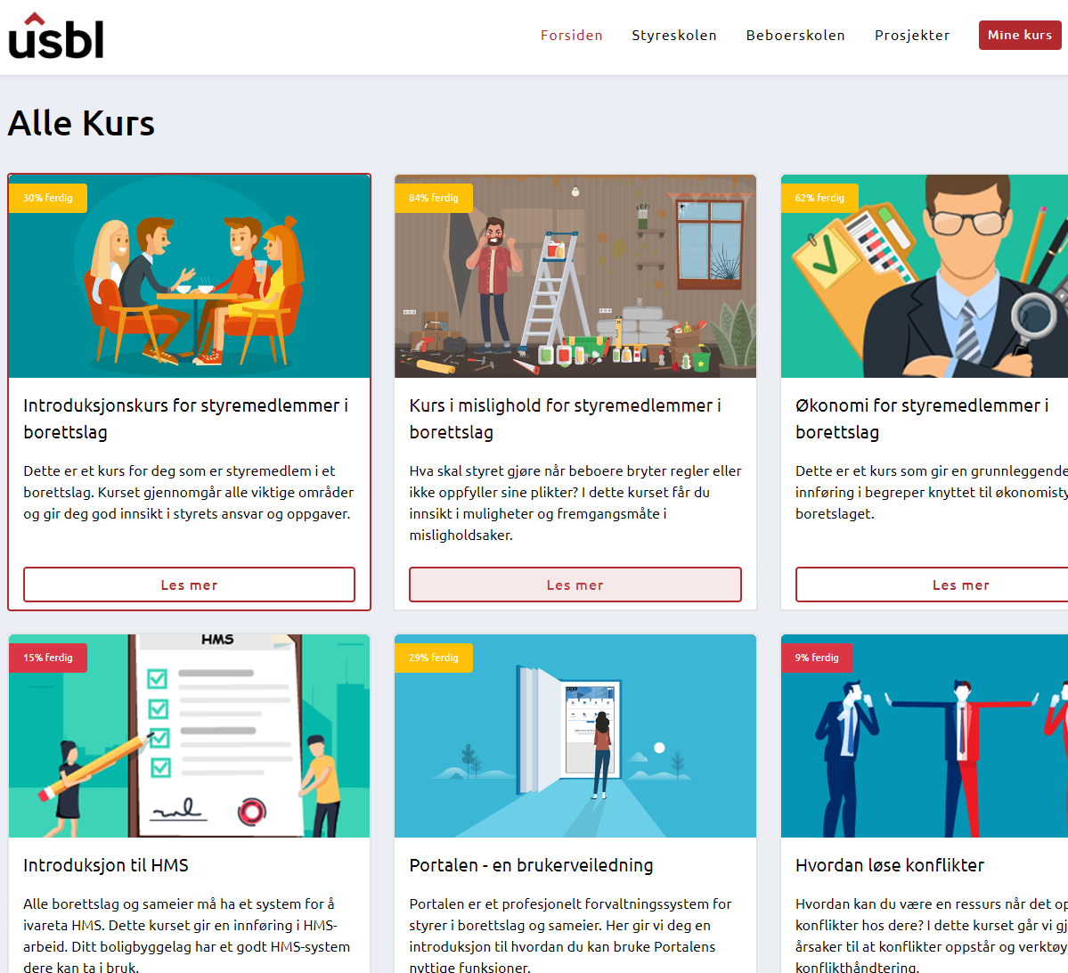
Styreskolen og styretips på usbl.no
Styreskolen er et opplæringstilbud på nett for styremedlemmer i borettslag og sameier.
Her får du rask og effektiv læring som er tilgjengelig når det passer for deg.
Kursene ligger i Bonabo, under fanen Usbl/ Kurs og opplæring.
Notes:
Kursene finner dere på usbl.no og er bygget rundt det styrene lurer mest på og gir raskt den informasjonen styret trenger for å kunne ivareta sine forpliktelser. Kursene er digitale og er gratis!
Kurset er en del av Styreskolen, som er utviklet av Norske Boligbyggelags Landsforbund.
Kurset er kun tilgjengelig for styremedlemmer, og krever derfor innlogging. Logg inn med samme brukernavn og passord som du bruker i Bonabo.

Slide 19
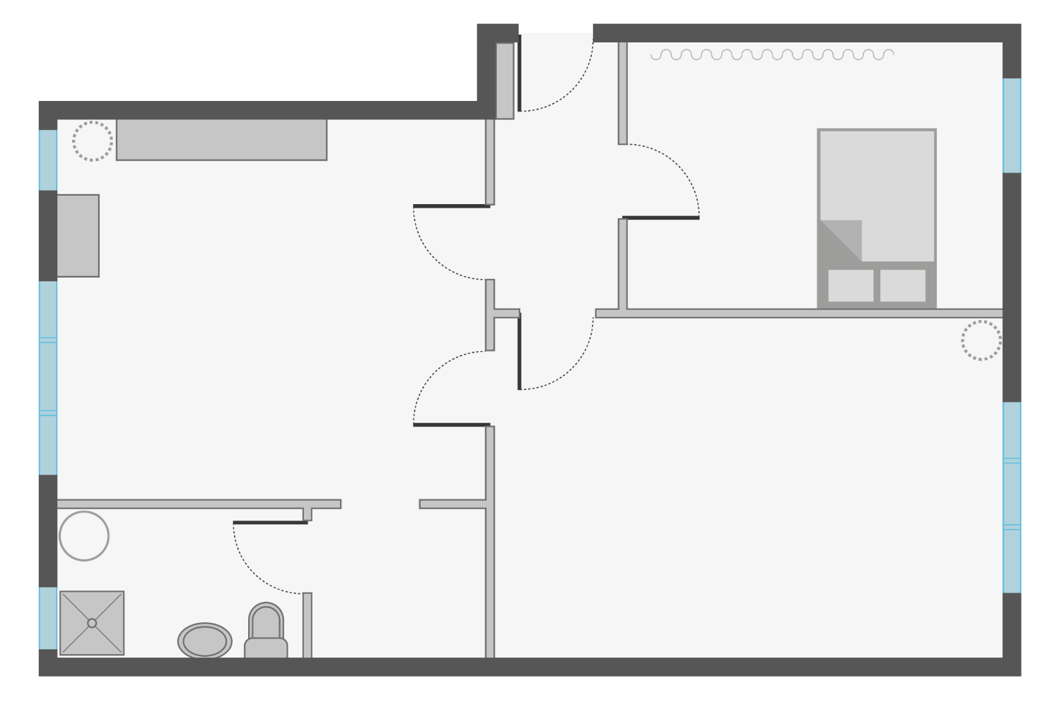
Eiers ansvar
NBBLs anbefaling og standard vedtekt
Innvendig dør
(Utskiftning)
Sikringsskap
(Vedlikehold + utskiftning)
Benker
(Utskiftning)
Innvendig ledninger (vedlikehold + utskiftning)
Apparat/vifte
(Vedlikehold + utskiftning)
Soverom
Skap
(Utskiftning)
Entré
Skap
(Utskiftning)
Kjøkken
Pipe (feing)
Varmtvannsbereder (vedlikehold + utskiftning)
Stue
Gulv, tak og vegger (vedlikehold)
Bad/WC
Vaskerom
Sluk (vedlikehold)
Innsekter og skadedyr
(utbedring)
Innvendig rør (vedlikehold + utskiftning)
Klosett
(vedlikehold + utskiftning)
Varmekabler
(vedlikehold + utskiftning)
Himlingsplater,
gulvbelegg, tapet
(utbedring)
Notes:
Her snakker vi om eiers ansvar – altså hva hver enkelt faktisk selv må ta tak i hjemme hos seg selv.
Styret tar vare på bygget, men hver beboer har ansvar for det som skjer innenfor sin egen bolig.
👉 Når alle gjør sin del – vedlikeholder, følger opp og tar ansvar – fungerer hele sameiet eller borettslaget mye bedre.
👉 Det handler egentlig om noe ganske enkelt: tar du vare på din del, så tar vi vare på fellesskapet sammen

Slide 20
Borettslaget/sameiets ansvar
NBBLs anbefaling og standard vedtekt
Ytterdør
(Utskiftning)
Tak, bjelkelag,
bærende konstruksjon
Fellesledning
Rør og felles oppvarming
(fjernvarme)
Felles kanal
(Vifte)
Soverom
Entré
Vindu
(Utskiftning)
Kjøkken
Fellesrør (Stigeledning)
Stue
Annet som går
gjennom boligen
Bad/WC
Vaskerom
Sluk
(Utskiftning)
Innebygde rør og ledninger
Fellesrør
Notes:
Og så har vi den andre siden: Det som faktisk er borettslagets eller sameiets ansvar.
Dette handler om selve bygget – alt det vi har til felles. Fasade, tak, rør, fellesanlegg – det som holder hele eiendommen i gang.
Så mens den enkelte tar vare på sin bolig, er det styret sitt ansvar å ta vare på helheten.
Og det er akkurat dette samspillet som gjør at det fungerer: hver enkelt tar sitt – og styret tar resten.

Slide 21
Bomiljøfondet
Bomiljøfondets formål er å bidra til gode og klimavennlige bomiljø.
Usbl ønsker derfor å støtte prosjekter som:​
Fremmer miljøvennlig drift av borettslag og sameie​r
Bidrar til økt kommunikasjon og samhandling mellom beboere​
Les historien til Christian Krohgs gate her:
“Nytt bomiljø med ny takterrasse”.
​
Søknadsfrist er 1. mai og 1. september hvert år.
Borettslaget Christian Krohgs gate 30, Oslo
Notes:
Bomiljøfondet er en mulighet til å få støtte til gjøre det litt hyggeligere der dere bor.
Dette handler ikke om drift, men om trivsel og miljø.
Det kan være alt fra møteplasser, grøntområder eller andre tiltak som gjør områdene grønnere og bærekraftig.
Har dere en god ide for bilmjøet, ønsker Usbl gjerne å bidra. 2 søknadsfrister.

Slide 22
Medlemskap i Usbl gir deg forkjøpsrett på over 100 000 boliger, så du kan komme foran i køen. I tillegg får du rabatter og bonus på en rekke tjenester – så medlemskapet lønner seg fort.
Bli medlem | Usbl
Notes:
Til slutt må jeg si noe om medlemskap i usbl. Hvorfor skal man bli medlem i Usbl? Enkelt forklart
Reelt fortrinn i boligmakrede med forkjøpsrett.
Rabatter og bonus på tjenester du uansett bruker
Liten kostnad → stor verdi
Reklamefilm: Gi medlemskapskap i konfermasjonsgave, verdt «lite» nå, verdt MYE om 5-10 år

